Slide 1
Présentation.html
Kahoot.it
Présentation par
‘Tommy Gagnon Joyal’ {
[420-2U3-SO WEB II]
< Exercices pour Git et Bootstrap (Suite) >
}

Slide 2
Présentation.html
Kahoot.it
Table des matières
Étape 01
Prise des présences et Questions
Étape 02
Kahoot! Retour sur le dernier cours
Étape 03
Exercices avec Git
Étape 04
Exercices avec Bootstrap
}
‹#›

Slide 3
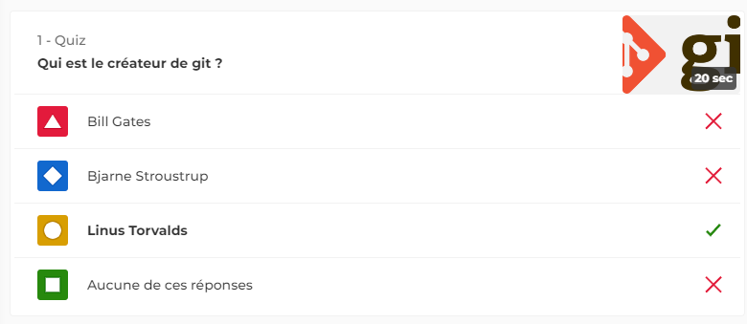
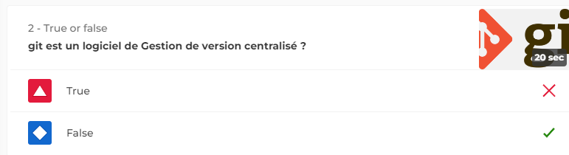
Présentation.html
Kahoot.it
Programming Language

Slide 4
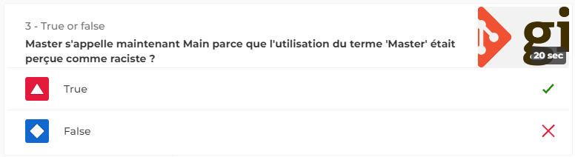
Kahoot.it
Git clone xxx.com

Slide 5
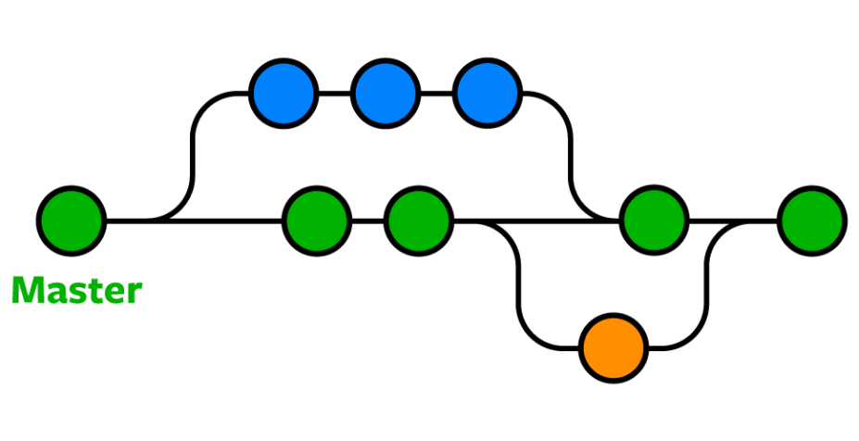
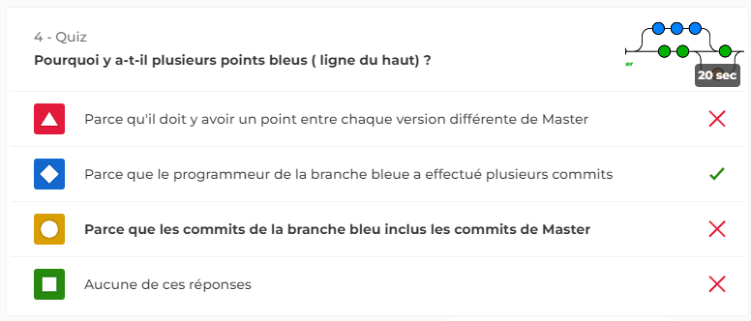
Kahoot.it
Git clone xxx.com

Slide 6
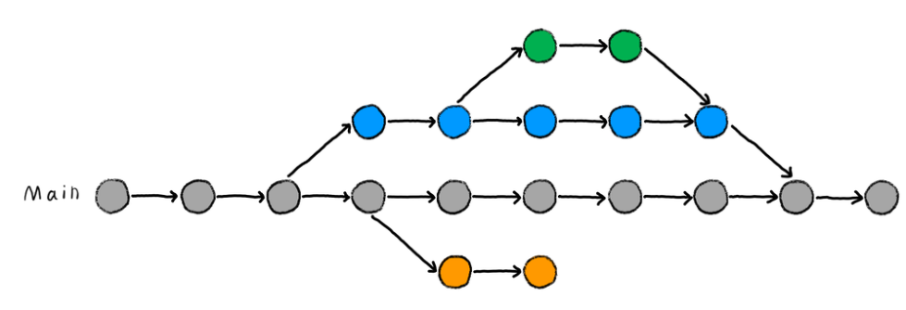
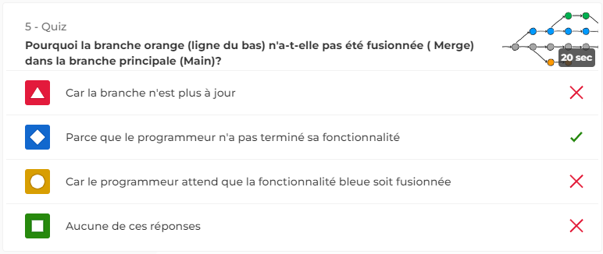
Kahoot.it
Git clone xxx.com

Slide 7
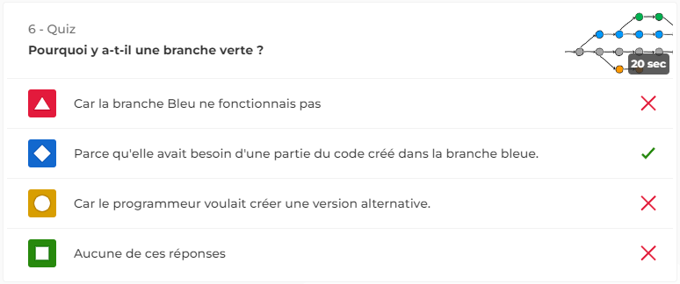
Kahoot.it
Git clone xxx.com

Slide 8
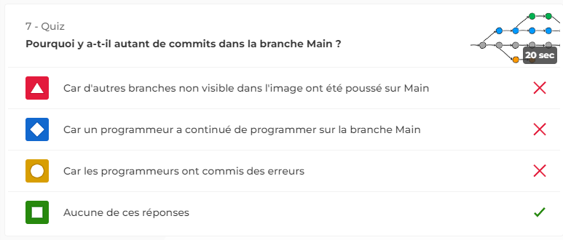
Kahoot.it
Git clone xxx.com

Slide 9
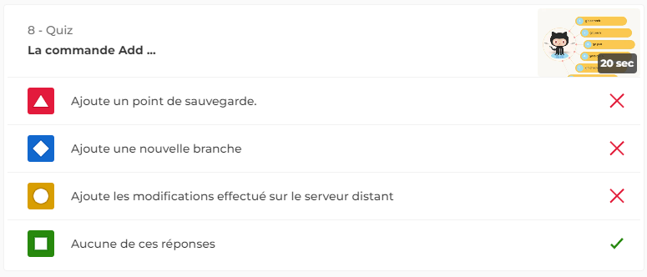
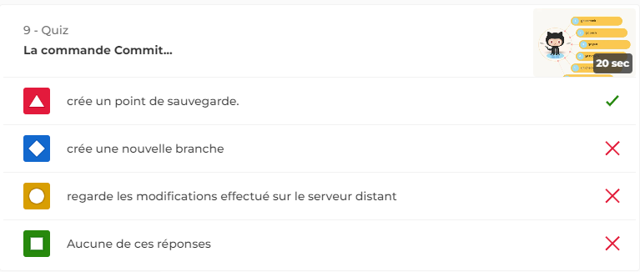
Kahoot.it
Git clone xxx.com

Slide 10
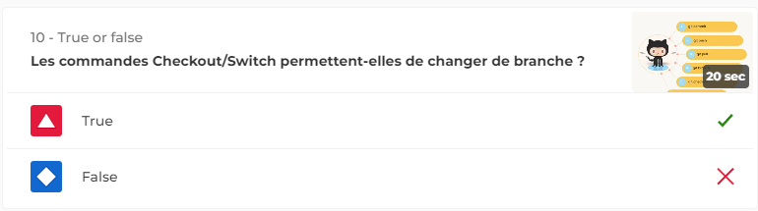
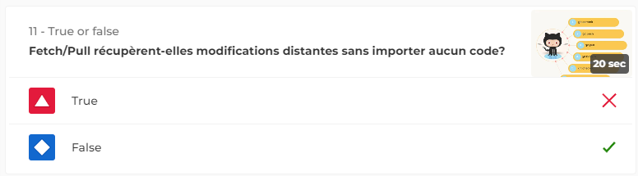
Kahoot.it
Git clone xxx.com

Slide 11
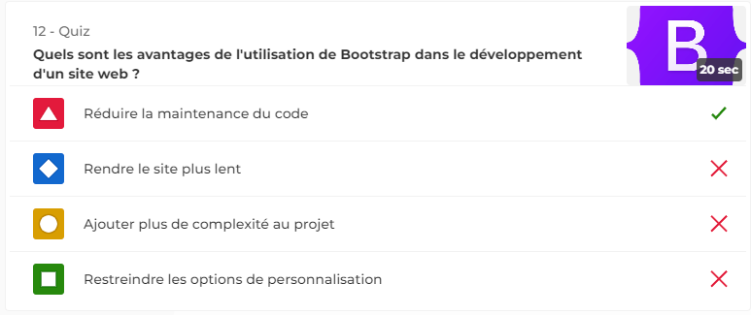
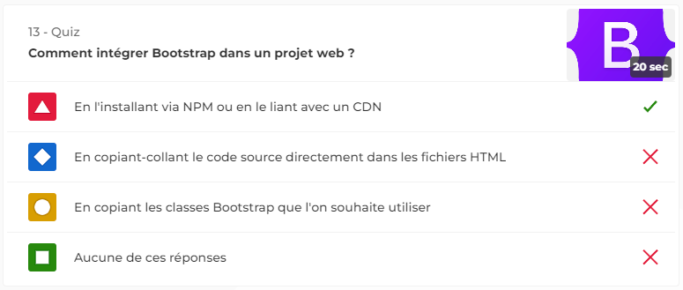
Kahoot.it
Git clone xxx.com

Slide 12
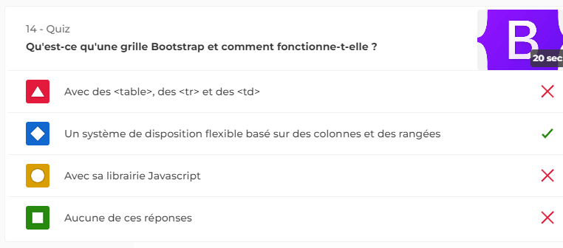
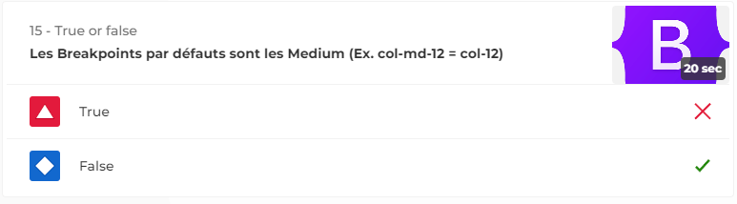
Kahoot.it
Git clone xxx.com

Slide 13


Exercices ‘Git’ < /1 > {
Kahoot.it
Git clone xxx.com
Exercices pour git. Principalement, créer un dépôt, puis cloner le tout sur son pc. Puis, créer une branche local et faire un commit par exercice bootstrap. À la fin, pousser son code sur git. Ne pas oublier d’ajouter @milkyTommy comme contributeur pour que je puisse voir vos dépôt.
}
Exercices ‘Bootstrap’ < /2 > {
Trois exercices pour comprendre le système de grid, et certains fonctionnalités comme les Navbar et les forms. Allez voir le dépôt du cours pour la solution: https://github.com/MilkyTommy/420-2U3-SO_WEB_II
}
Programming Language

